Slide 1
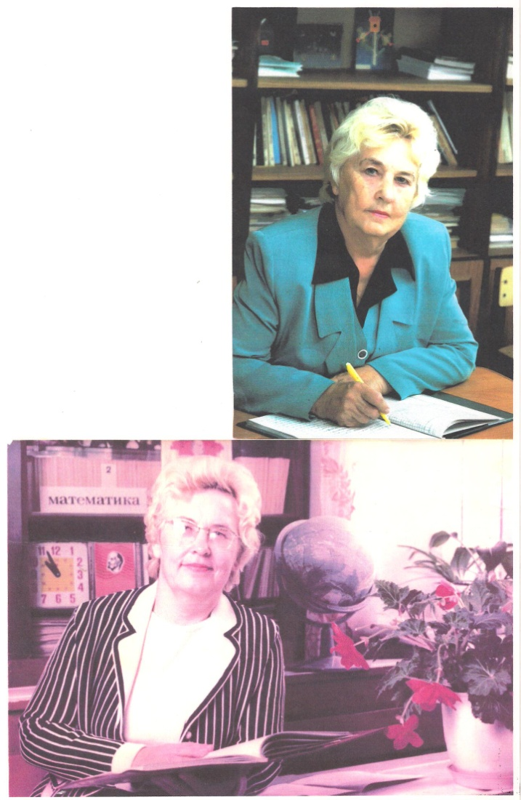
Бегеза Татьяна Ивановна
Если б не было учителя,
То и не было б, наверное,
Ни поэта, ни мыслителя,
Ни Шекспира, ни Коперника.
И поныне бы, наверное,
Если б не было учителя,
Неоткрытые Америки
Оставались неоткрытыми.
И не быть бы нам Икарами,
Никогда б не взмыли в небо мы,
Если б в нас его стараньями
Крылья выращены не были.
Без его бы сердца доброго
Не был мир так удивителен.
Потому нам очень дорого
Имя нашего учителя!

Slide 2
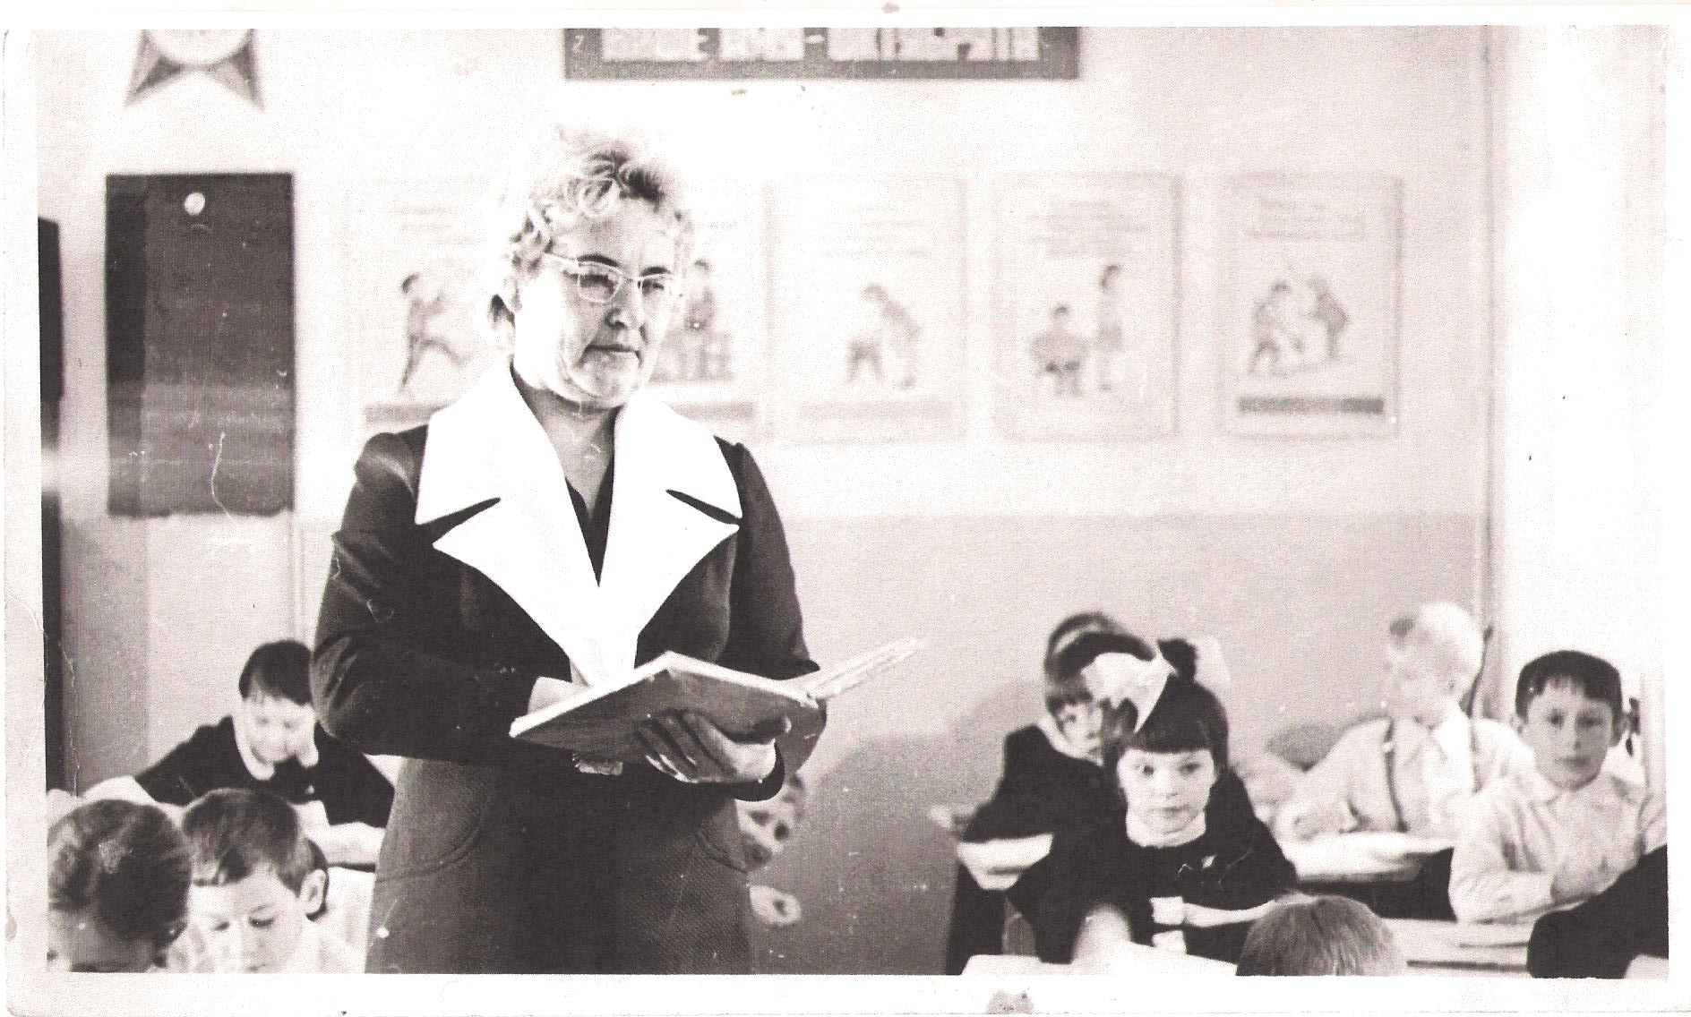
С самого детства Татьяна Ивановна мечтала стать учителем

Slide 3
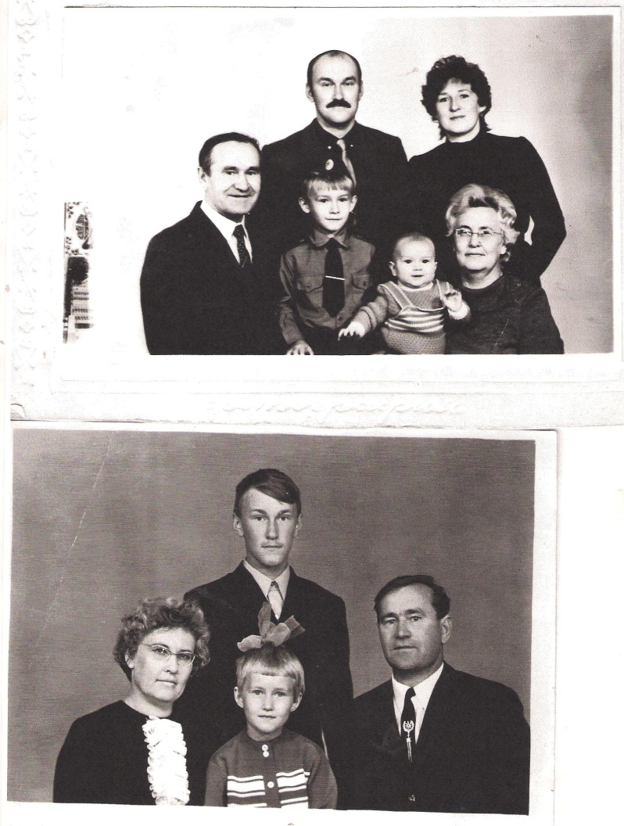
В 1955 году встретила свою первую любовь, а в ноябре состоялась свадьба и у них появились дети

Slide 4
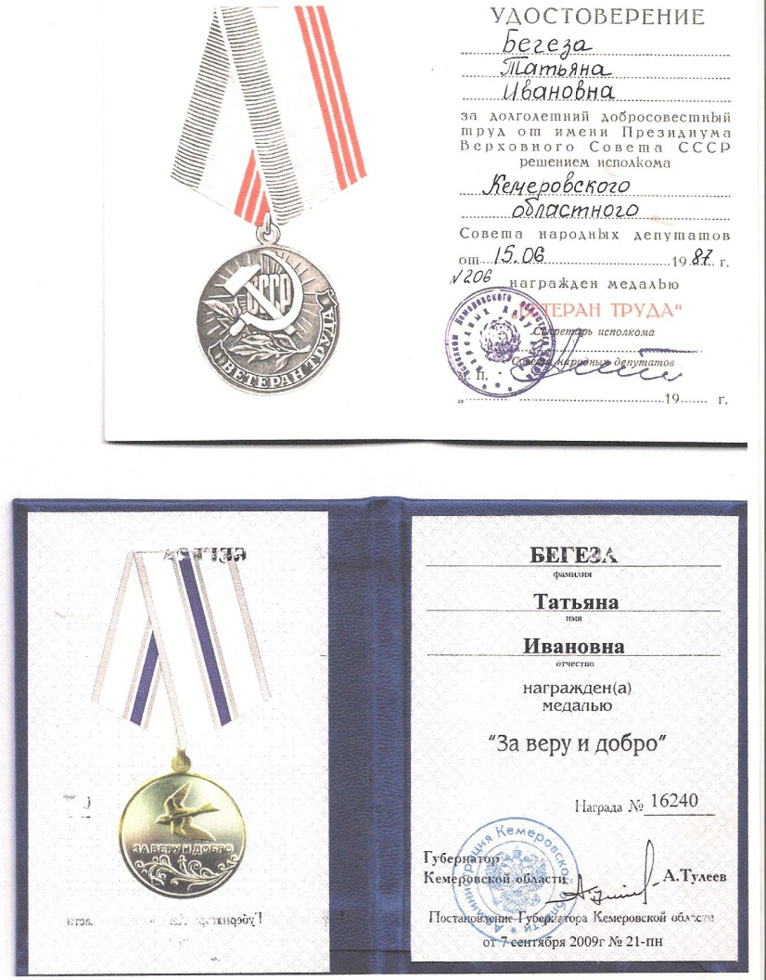
Работа Татьяны Ивановны была отмечена медалью «За доблестный труд»

Slide 5
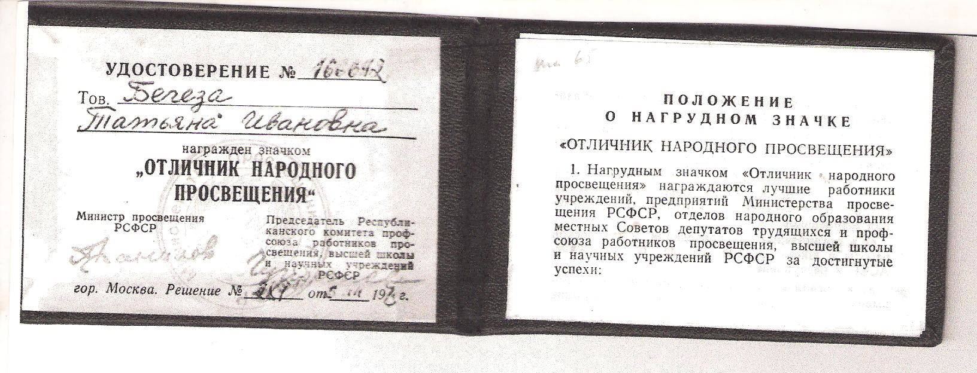
значком «Отличник народного просвещения»

Slide 6

А в 1984 году за заслуги в сфере образования ей было присвоено почетное звание «Заслуженный учитель школы РСФСР».

Slide 7

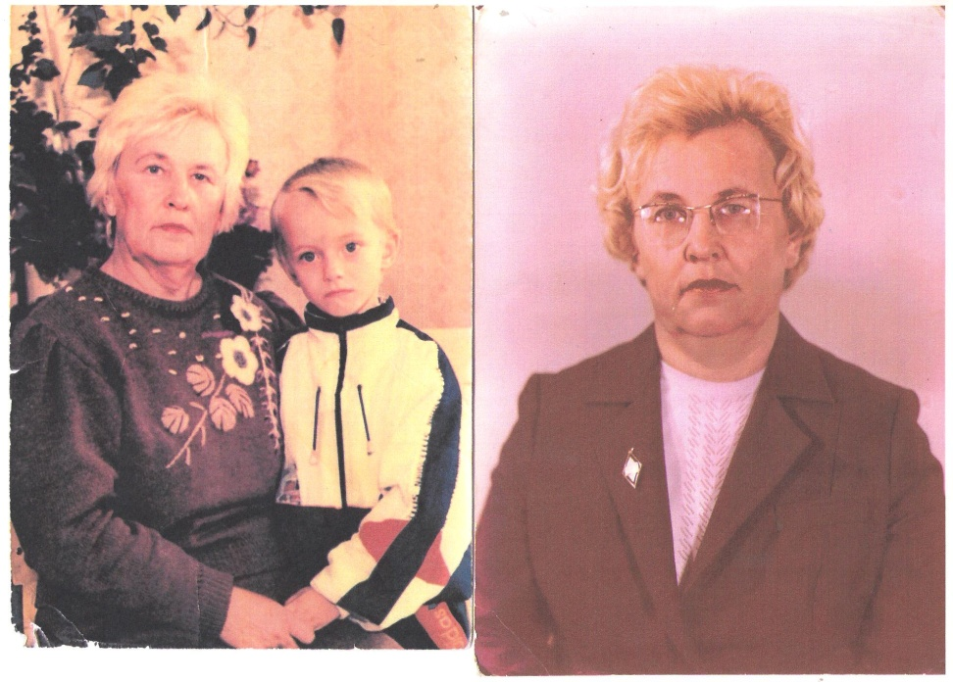
Судьба щедро одарила внуками семью Бегезы: два сына росли в семье Сергея, в 1988 году в семье Ирины родился Саша. Молодая бабушка была счастлива

Slide 8
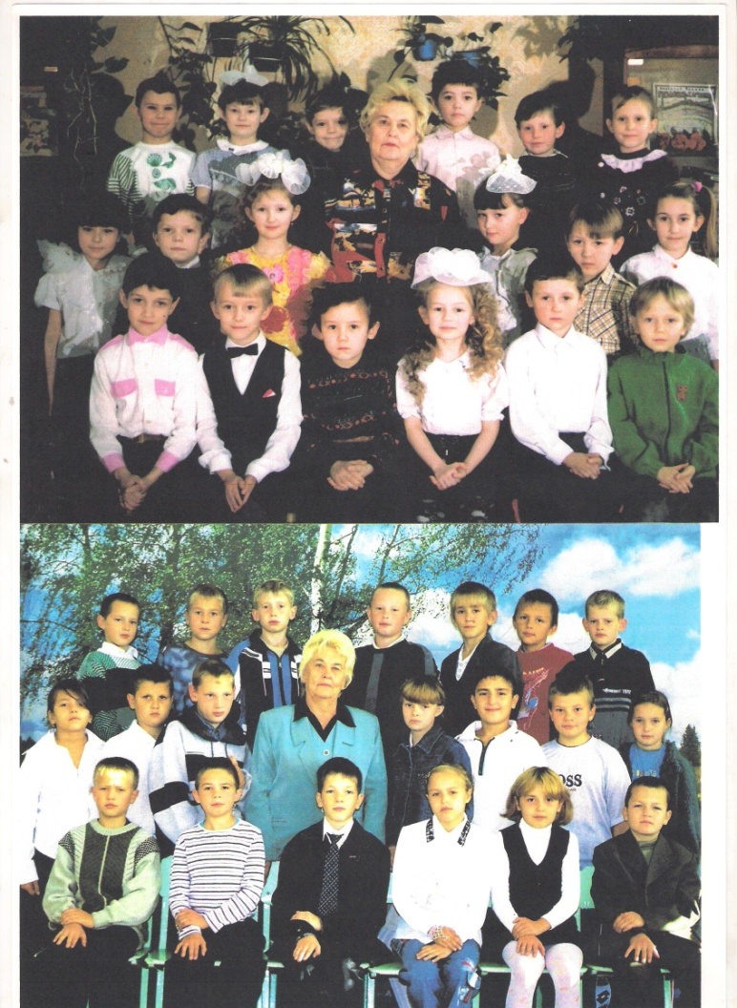
Татьяна Ивановна вот уже 39-й год работает учителем в школе №65, и до сих пор не разочаровалась в своей профессии

Slide 9
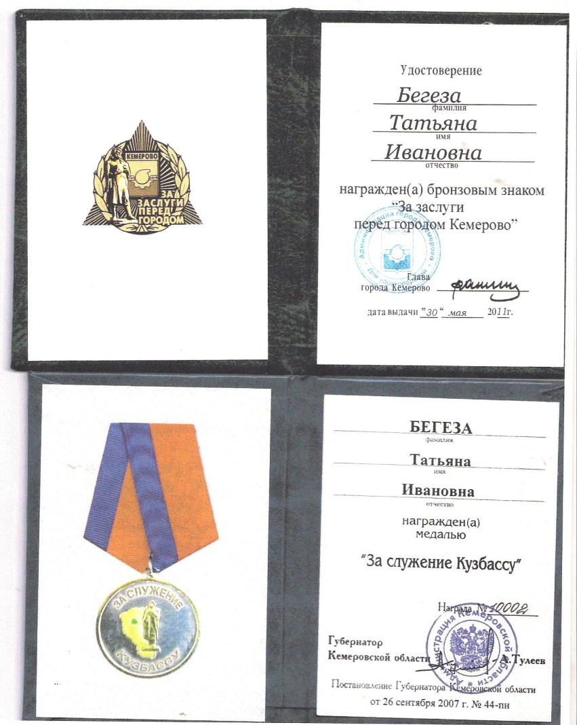

Профессионализм, сердечность Татьяны Ивановны отмечены многочисленными наградами: «За доблестный труд», «За служение Кузбассу», «За веру и добро» и другими. Более 25 лет она носит звание «Заслуженный учитель школы РСФСР», «Отличник народного просвещения РСФСР».

Slide 10
И пусть эти стихи станут поклоном всем учителям России:
Не смейте забывать учителей,
Они о нас тревожатся и помнят,
И в тишине задумавшихся комнат
Ждут наших возвращений и побед.
Им не хватает этих встреч нечастых,
И сколько им ни минуло бы лет,
Слагается учительское счастье
Из наших ученических побед.
А мы порой так равнодушны к ним:
Под Новый год не шлем им поздравлений,
Иль в суете, иль попросту из лени,
Не пишем, не заходим, не звоним.
Они нас ждут, они следят за нами
И радуются всякий раз за тех,
Кто снова где-то выдержал экзамен
На мужество, на честность, на успех.
Не смейте забывать учителей,
Пусть будет жизнь достойна их усилий.
Учителями славится Россия,
Ученики приносят славу ей.
Не смейте забывать учителей.

